Slide 1
METODE DE CREARE A RETELELOR DE SORTARE
Autor : Slusariuc Dan Dragoș Nicolae
Coordonator științific: Lect.dr. Frăsinaru Cristian

Slide 2
Ce este o retea de sortare?
O rețea de sortare este un model matematic al unei rețele ce conține fire si comparatorii.
Firele sunt legăturile orizontale care poartă valorii de la stânga spre dreapta. Nu pot exista mai mult de o valoare per fir.
Fiecare comparator conectează două fire.
Când o pereche de fire întâmpină un comparator, acesta interschimbă locul celor două valori, acesta fiind cazul în care valoarea de pe firul de sus este mai mare decât valoare firului de jos.

Slide 3
Diferența rețelelor de sortare fată de algoritmi de sortare
Principala diferență dintre o rețea de sortare și un algoritm este că într-o rețea de sortare comparatorii sunt pregătiți în avans.
Din cauza independenței comparatorilor, aceștia pot fi folosiți în paralel ceea ce este poate rezulta într-un un timp mai scurt de execuție.
Fată de algoritmi de sortare, rețelele de sortare sunt puțin mai complexe și puțin mai greu de implementat.

Slide 4
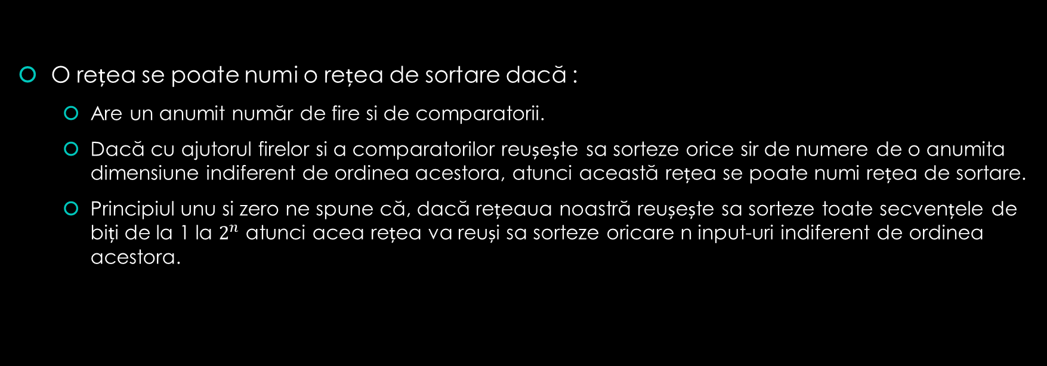
Principiul unu si zero
O rețea se poate numi o rețea de sortare dacă :
Are un anumit număr de fire si de comparatorii.
Dacă cu ajutorul firelor si a comparatorilor reușește sa sorteze orice sir de numere de o anumita dimensiune indiferent de ordinea acestora, atunci această rețea se poate numi rețea de sortare.
Principiul unu si zero ne spune că, dacă rețeaua noastră reușește sa sorteze toate secvențele de biți de la 1 la $2^{n}$ atunci acea rețea va reuși sa sorteze oricare n input-uri indiferent de ordinea acestora.

Slide 5
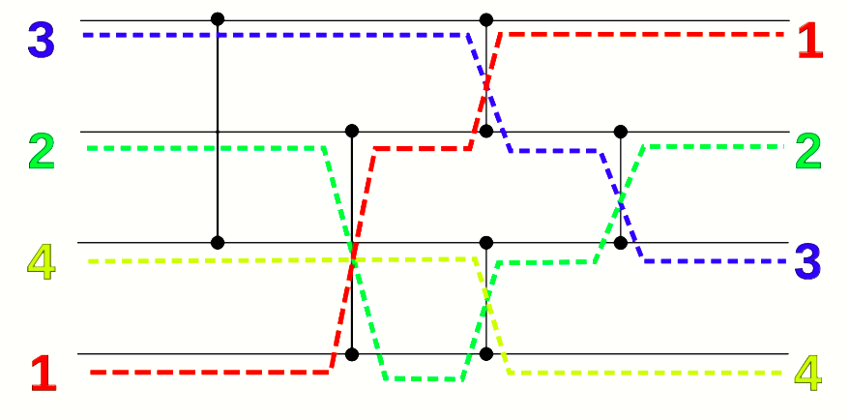
De ce am alege să folosim o rețea de sortare
Motivul pentru care am folosi o rețea de sortare este atunci când dorim să sortăm o listă de numere într-un timp cât mai scurt, dar pregătirea pentru această sortare trebuie făcută în avans.

Slide 6
Construirea rețelei de sortare
Pentru a reuși sa construim o rețea de sortare, am ales să folosesc algoritmi genetici.
La început a fost construit un anumit număr de rețele care au același număr de comparatorii si același număr de fire.
Prin utilizarea algoritmului genetic încercăm să generăm o rețea de sortare care reușește să sorteze orice lista de numere de dimensiune n.
Acesta folosește toți pașii unui algoritm genetic in scopul de a schimba pozițiile comparatorilor sau in a manipula acești comparatori in scopul de a rezulta o rețea mai bună.

Slide 7
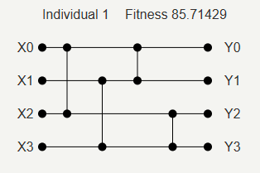
Vizualizarea rețelelor
În această licență, pe lângă construirea rețelelor de sortare, ea ne va oferi o vizualizare grafică asupra acestora si a schimbărilor pe care algoritmul genetic le face asupra rețelelor.

Slide 8
Vizualizarea algoritmului genetic
Așa cum in pagina trecută am văzut cum arata o rețea grafic, acum vom avea imaginea unei populați de rețele care a fost modificată pe parcurs cu ajutorul algoritmului genetic. Acesta a folosit o anumită metoda de selecție, a făcut mutați, încrucișări, si bazându-se pe o funcție fitness, acesta a încercat sa aducă si sa creeze rețele cu potențialul cel mai mare pentru o generație viitoare.

Slide 9
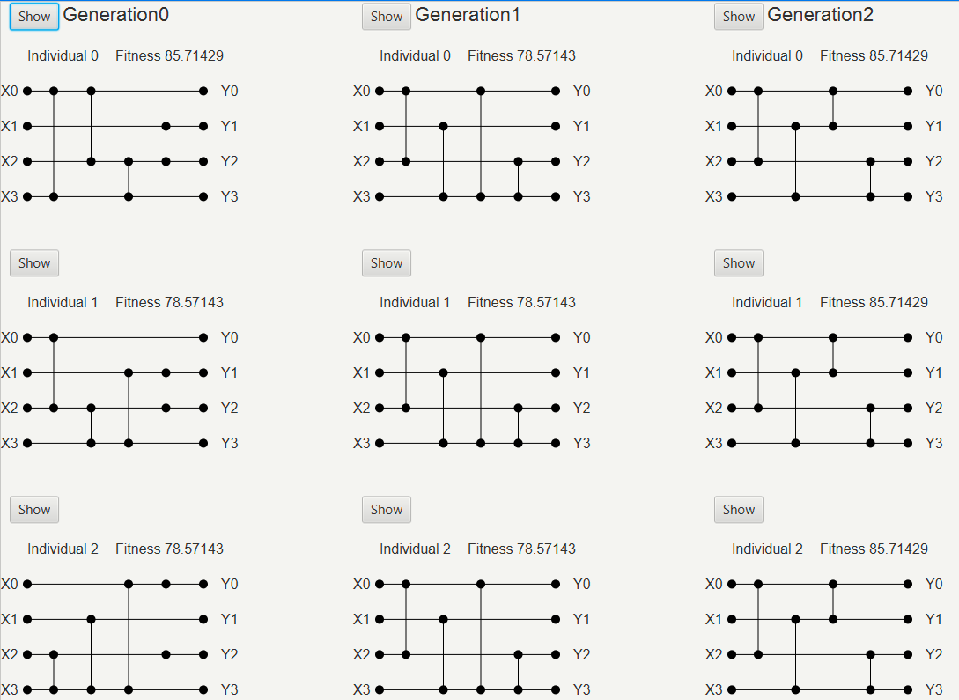
Vizualizarea algoritmului genetic

Slide 10
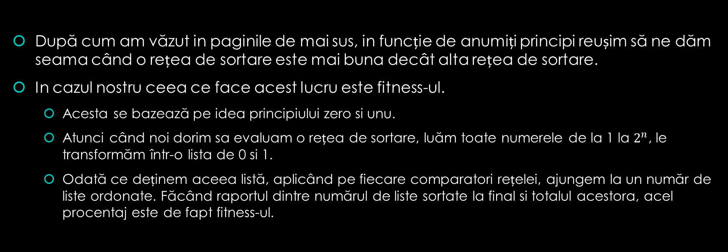
Când o rețea este mai bună decât alta.
După cum am văzut in paginile de mai sus, in funcție de anumiți principi reușim să ne dăm seama când o rețea de sortare este mai buna decât alta rețea de sortare.
In cazul nostru ceea ce face acest lucru este fitness-ul.
Acesta se bazează pe idea principiului zero si unu.
Atunci când noi dorim sa evaluam o rețea de sortare, luăm toate numerele de la 1 la $2^{n}$, le transformăm într-o lista de 0 si 1.
Odată ce deținem aceea listă, aplicând pe fiecare comparatori rețelei, ajungem la un număr de liste ordonate. Făcând raportul dintre numărul de liste sortate la final si totalul acestora, acel procentaj este de fapt fitness-ul.

Slide 11
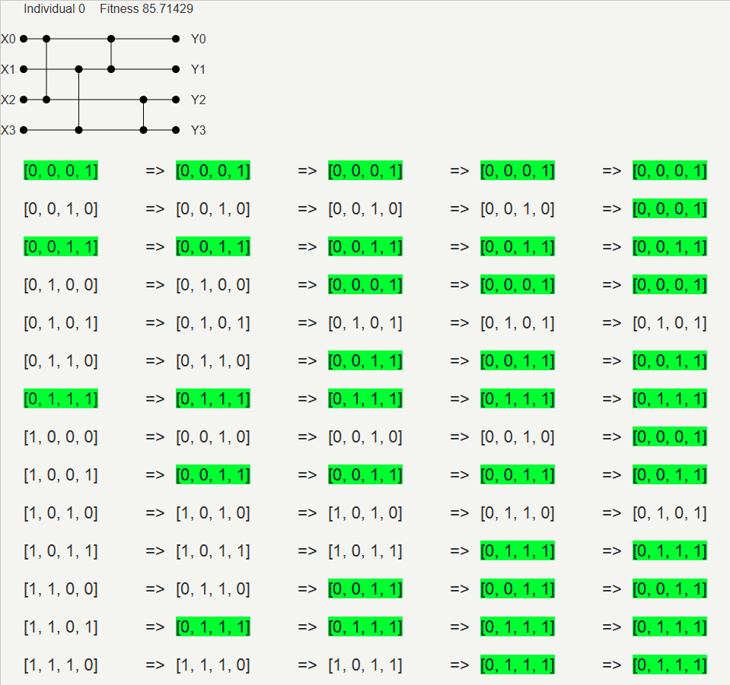
Vizualizare corectitudinea rețelei
Având toate acele liste, putem observa fiecărui sir, ce i se întâmpla după ce parcurge comparatorul i.
Odată ce șirul de numere a ajuns sa fie sortat, atunci acesta va avea fundalul verde pentru a atrage atenția că șirul a reușit să fie sortat.
Având aceste informați putem sa calculăm care este fitness-ul acestei rețele de sortare.

Slide 12
Concluzie
Aceste rețele de sortare sunt o foarte bună abordare pentru sortarea numerelor atunci când știm că listele noastre de sunt de o lungime fixa.
Există mult loc de optimizare a acestora, ceea ce ne permite o flexibilitatea in găsirea unei soluții mai bune de a sorta o anumită listă de numere.
Această abordare pentru a sorta o anumite liste de numere este complexă deoarece avem problema testări si creări rețelelor, iar aceste probleme au o rezolvare nedeterministă.

